Slide 1
















网络信息内容安全
第二章 网络信息的获取
西北工业大学 杨黎斌

Slide 2

目录
1
互联网信息分类
2
网络媒体信息的获取
3
网络通信信息的获取
4
本章小结
5
思考题

Slide 3

1. 互联网信息分类
Jasmine.More

Slide 4










网络媒体信息划分方法
网络媒体形态
发布信息类型
媒体发布方式
网页具体形态
网络媒体信息是指互联网公开发布的信息

Slide 5
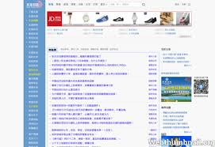

根据网络媒体形态分类
新型
网络
媒体
传统
网站
媒体
多媒体（视/音频）点播
网上交友
论坛（BBS），博客（Blog）
主要包含新闻网站，论坛（BBS）、博客（Blog）等形态；新兴的交互式媒体涵盖搜索引擎、多媒体（视/音频）点播、网上交友、网上招聘与电子商务（网络购物）等形态

Slide 6
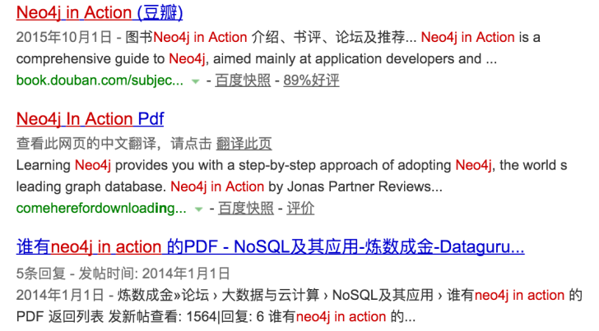
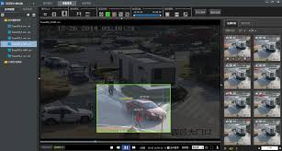
按发布信息类型分类
主流
信息
日趋
增多
文本信息、图像信息
音频信息与视频信息
可细分为文本信息、图像信息、音频信息与视频信息4种类型，其中，网络文本信息始终是网络媒体信息中占比最大的信息类型。

Slide 7
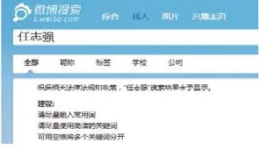
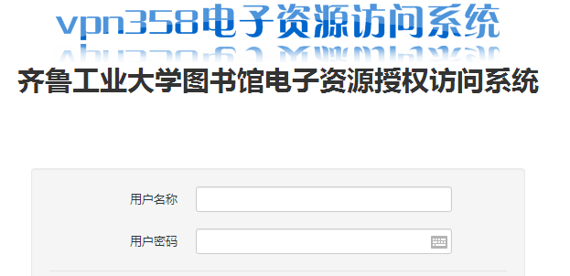
按媒体发布方式分类
直接匿名浏览的公开发布信息
需要实现身份认证访问的网络媒体信息
按照网络媒体所选择信息发布方式的不同，网络媒体信息还可以分成可直接匿名浏览的公开发布信息，以及需要实现身份认证才可以进一步点击阅读的网络媒体发布信息

Slide 8

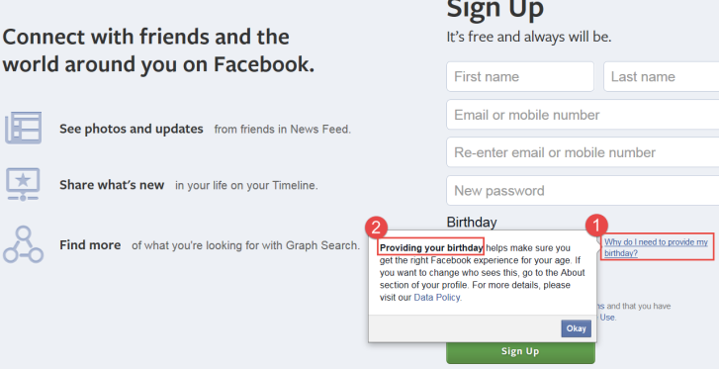
按网页具体形态分类
数据
指数
增长
结构
日趋
复杂
静态网页。
动态网页
按网页内容的具体构成形态，还可以对网络媒体信息中的静态网页与动态网页

Slide 9

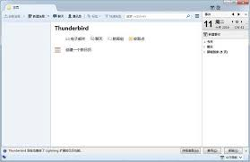
网络通信信息分类
IM通讯软件
电子邮件客户端收发邮件
网络通信信息一般指互联网用户使用除网络浏览器以外的专用客户端软件，实现与特定点的通信或进行点对点通信时所交互的信息。常见的网络通信信息包括使用电子邮件客户端收发信件时通过网络传输的信息，以及使用即时聊天工具进行点对点交流时所传输的网络信息。

Slide 10
2. 网络媒体信息获取
Jasmine.More

Slide 11


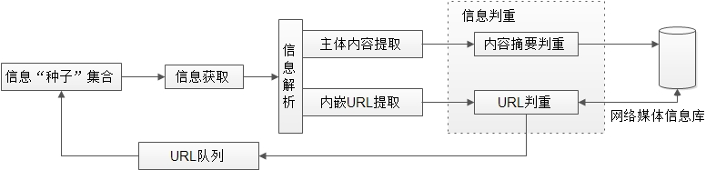
网络媒体信息获取一般流程
理想的网络媒体信息
获取流程
初始URL集合
信息获取”
信息解析
网络媒体信息获取的一般流程
信息判重

Slide 12
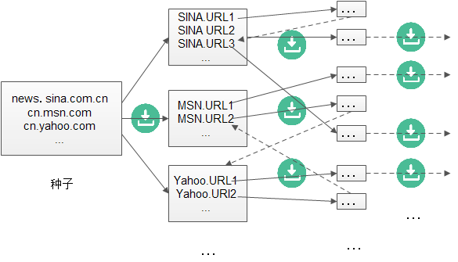
网络媒体信息获取一般流程
1. 初始URL集合
最初由搜索引擎研究人员提出
维护相当数量初始URL集合
网页内嵌地址的递归操作
形象地称为信息“种子”集合
跟随网页内嵌链接逐级递归遍历互联网络

Slide 13
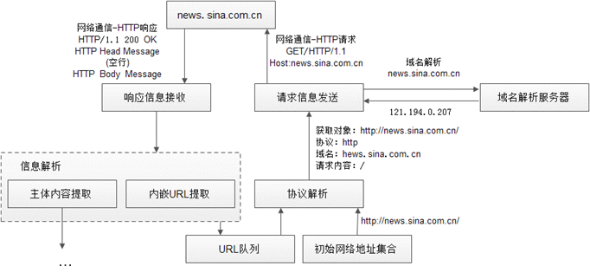
网络媒体信息获取一般流程
2.信息获取
待获取内容协议解析
向信息发布网站请求所需内容
接收来自网站的响应信息
传递给后续的信息解析模块
HTTP文本信息获取范例

Slide 14
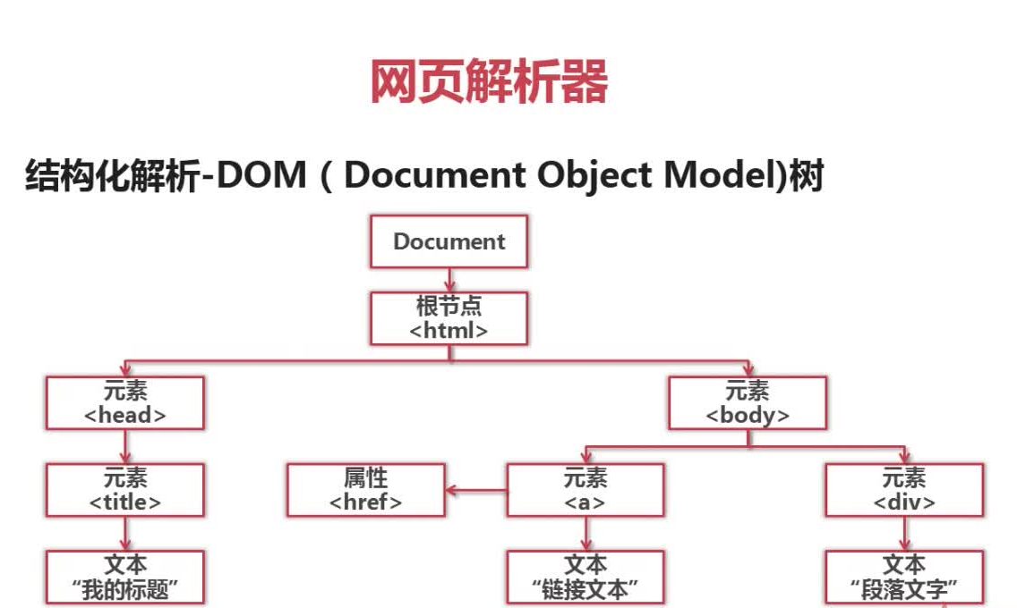
网络媒体信息获取一般流程
3. 信息内容解析
提取发布信息的主体内容
维护与网络内容的关键字段
内容转交至信息判重模块
关键字段存入信息库
信息内容解析

Slide 15
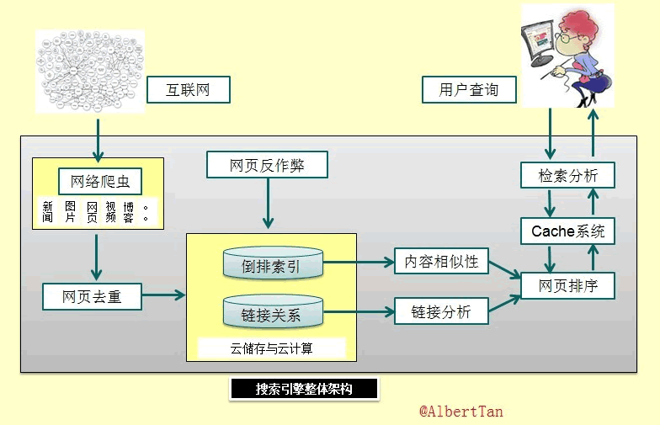
网络媒体信息获取一般流程
4. 信息判重
判定是否已获取内嵌URL信息内容
若是，注明信息失效时间及最近修改时间的URL
否则重启完整的信息采集操作
向对应的网络内容发布媒体
发起信息查新获取操作
信息判重

Slide 16



网络媒体信息获取的分类
基于主题的信息获取与元搜索
全网信息获取
定点信息获取
全网信息获取工作范围涉及整个国际互联网内所有网络媒体发布信息，
应用于搜索引擎(SearchEngine)，例如Google、Baidu或Yahoo等，和大型内容服务提供商(ContentServiceprovider)的信息获取。
定点信息获取的工作范围限制在服务于信息获取的初始URL集合中每个URL所属的网络目录内
深入获取每个初始URL所属的网络目录及其下子目录中包含的网络发布内容，不再向初始URL所属网络目录的上级目录
乃至整个互联网扩散信息获取行为
元搜索属于特殊的基于主题的信息获取
将主题描述词传递给搜索引擎进行信息检索，并把搜索引擎针对主题描述词的信息检索结果作为基于主题信息获取的返回内容
原因是，每个搜索引擎在为输入词目构造信息检索URL时是有规律可循的。

Slide 17
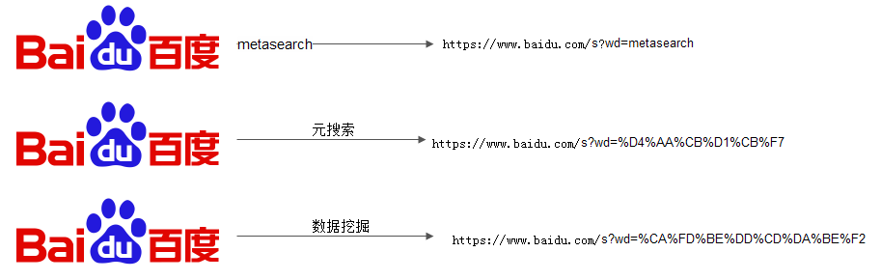
搜索引擎信息检索URL构造范例
元搜索技术正是通过在不同搜索引擎的网络交互过程中
根据每个搜索引擎的具体要求构造主题描述词信息检索URL，向搜索引擎发起信息检索请求。
元搜索技术利用搜索引擎进行基于主题的信息获取操作，它把搜索引擎关于主题描述词的信息检索结果作为信息获取对象，从而实现面向特定主题的网络发布内容获取。
搜索引擎信息检索URL构造范例

Slide 18



网络媒体信息获取的难点分析
网络媒体信息获取的难点主要包括以下方面：
面对异构媒体信息，难以在获取内容的全面性和时效性之间做出取舍
确保信息获取的深入性与时效性的基础上，有效回避目标媒体对于信息获取行为的封禁
基于合适的主题相关度判断法则，对来自不同搜索引擎的信息检索结果实现基于主题的相关度排序

Slide 19
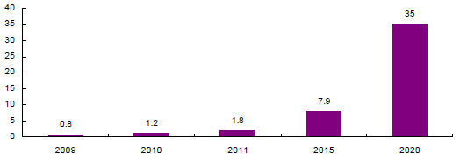

网页媒体信息获取方法
带身份认证静态媒体发布信息获取
内嵌脚本语言片段的动态网页信息获取
按网页具体形态分类，网络媒体信息又可分成静态网页与动态网页两类，不同方法获取方式不一样

Slide 20
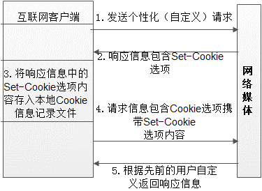
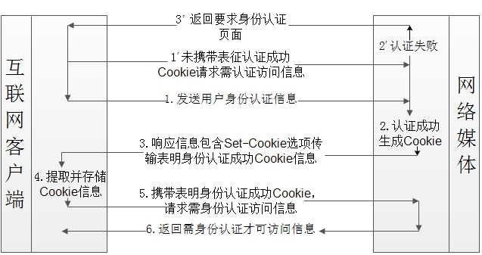
带身份认证静态媒体发布信息获取
1. 基于Cookie机制实现身份认证
基于Cookie机制的HTTP信息交互过程
基于Cookie机制实现需身份认证才可访问信息请求

Slide 21
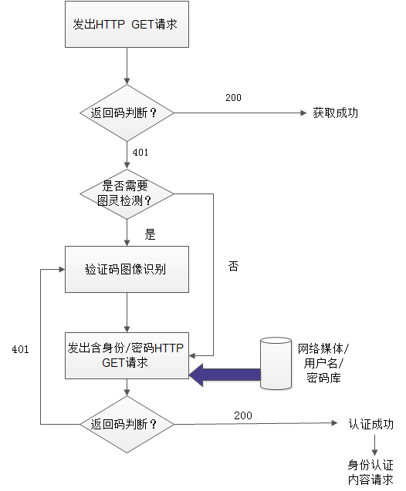
带身份认证静态媒体发布信息获取
2.基于网络交互重构实现信息获取
通过网络编程顺序模拟网络媒体信息请求过程
网络身份认证过程，都需要进行正确的网络交互过程模拟
媒体信息获取环节是通过响应信息返回码判断信息获取请求是否成功的
网络媒体信息获取身份认证模拟

Slide 22
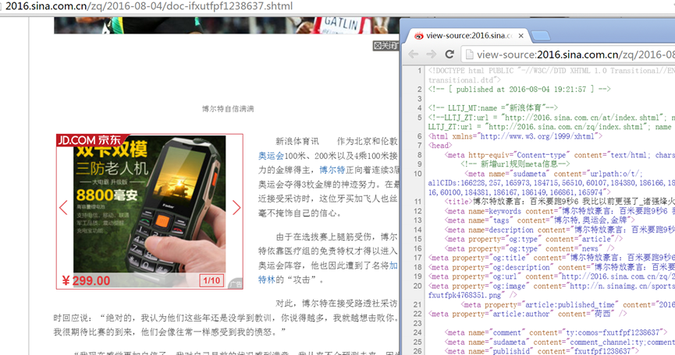
动态网页信息获取
动态网页主体内容及其内嵌URL信息完全封装于网页源文件中的脚本语言片段内，无法直接使用基于HTML标记匹配方法提取网页主体内容及其内嵌URL信息。
可将脚本语言片段传递给Mozilla浏览器的脚本解释组件实现动态脚本解析并获得脚本片段所对应的静态网页内容

Slide 23
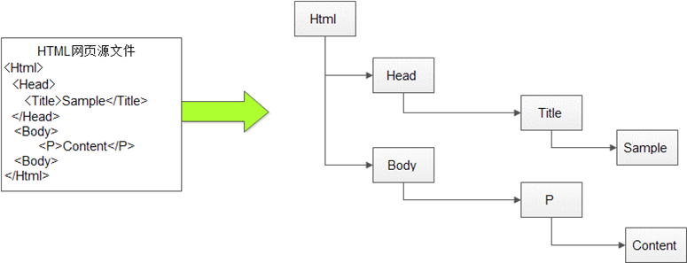
动态网页信息获取
1.利用HTML DOM树提取动态网页内的脚本语言片段
HTML网页对应的HTML DOM树
HTML网页对应的HTML DOM树存储于浏览器内存对象中，该对象实现了包含若干方法的标准程序接口。网页开发人员可以通过相应接口，对HTML DOM树上的每个结点进行遍历、查询、修改或删除等操作，从而动态访问和实时更新HTML网页的内容、结构与样式

Slide 24
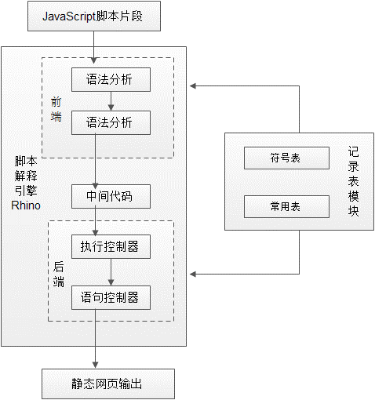
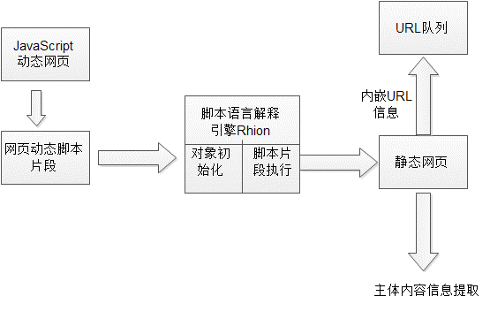
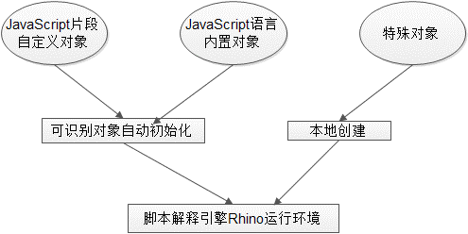
动态网页信息获取
2.基于Rhino实现JavaScript动态网页信息获取
基于Rhino实现J动态网页发布信息获取
图2-14脚本解释引擎Rhino对象初始化
Rhino中的执行过程

Slide 25
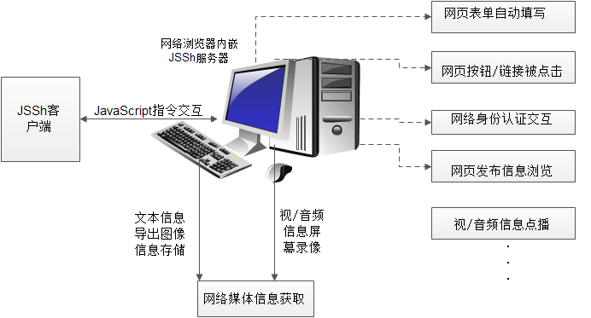
动态网页信息获取
3. 基于浏览器模拟实现网络媒体信息获取
基于浏览器模拟实现网络媒体信息获取
实现过程是利用典型的JSSh客户端向内嵌JSSh服务器的网络浏览器发送JavaScript指令
指示网络浏览器开展网页表单自动填写、网页按钮/链接被点击、网络身份认证交互、网页发布信息浏览，以及视/音频信息点播等系列操作。

Slide 26
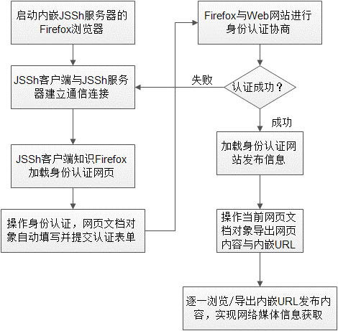
动态网页信息获取
3. 基于浏览器模拟实现网络媒体信息获取
身份认证表单自动填写
向内嵌JSSh服务器发送指令，指示浏览器加载身份认证网站发布信息
对网页内嵌URL逐一进行点击浏览与内容导出

Slide 27
3.网络通信信息的获取
Jasmine.More

Slide 28
网络通信信息获取的一般方法
有线网络
无线网络
端口镜像复制模式
设置成混杂模式，缺点不能获得802.11b的帧头
攻击交换机以得到所有的数据包
射频监听工作模式
攻击模式包括：MAC Flooding攻击和ARP包欺骗
能捕获到其所在的基本服务集中的所有数据包

Slide 29
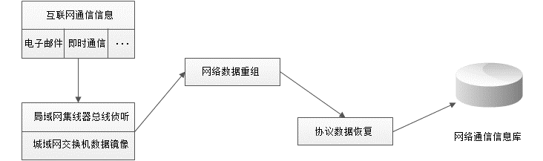
网络通信信息获取流程
获取流程
包括信息镜像、数据重组、数据恢复、信息存储等技术环节
数据获取及交互主要通过三层交换机通信端口数据导出的方式
避免获取个人隐私范畴的网络通信信息
网络通信信息获取流程

Slide 30
网络通信信息获取的难点分析
数据爆发式增长所造成的狂潮困扰着用户，从中提取有用信息仍然是一大难题。
快速获取信息
由于网络上缺乏有效监管，人人都可以发布信息，很多情况下难以保证信息的真实可靠
信息容易混淆
安全性难以保证，道高一尺魔高一丈，黑客们很容易将错误的信息混淆视听。
真实度不高
开放性、动态性的互联网信息，用户如果要快捷地获取信息，仍然存在一定难度。
有用信息提取
。
主要难点是互联网网络信息资源丰富但分散、缺乏一个有效的一体化管理
30

Slide 31
网络通信信息获取流程
Linux 主要采用BPF加载模块
的方式实现数据包信息的俘获
向用户程序提供了一套功能强大的抽象接口
根据用户要求生成过滤指令
管理用户缓冲区（User buffer）
负责用户程序和内核的交互
BPF整体框架图

Slide 32
网络通信信息获取流程
获取流程
NPF主要用于Windows系统平台
需安装winpcap驱动安装包
通过WinPcap将捕获过滤机制内置于操作系统
高级系统无关库、低级动态链接库和内核级的数据监听驱动
NPF整体框架

Slide 33
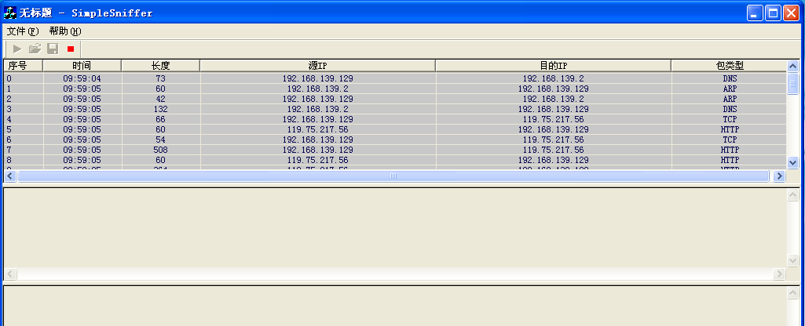
基于Winpcap的数据包捕获程序设计
设计流程
捕获流程
选择监听网络接口
建立监听会话
编辑过滤器
设置过滤器
捕获数据包
监听界面

Slide 34
本章思考题
简述互联网信息分类？
2. 简要描述网络媒体信息获取的一般流程？
3. 描述基于浏览器模拟技术进行网络媒体信息获取过程？
4. 简要说明网络通信信息获取方案？
5. 数据包捕获技术的核心是什么？

